Slide 1

第十二章 气体动理论

Slide 2
本章主要内容
平衡态 理想气体物态方程 热力学第零定律
物质的微观模型 统计规律性
理想气体的压强公式
理想气体分子的平均平动动能与温度的关系
能量均分定理 理想气体内能
麦克斯韦气体分子速率分布律
气体分子平均碰撞次数和平均自由程

Slide 3
热现象: 与温度有关的物理性质的变化.
热运动: 构成宏观物体的大量微观粒子的永
不停息的无规则运动.

Slide 4
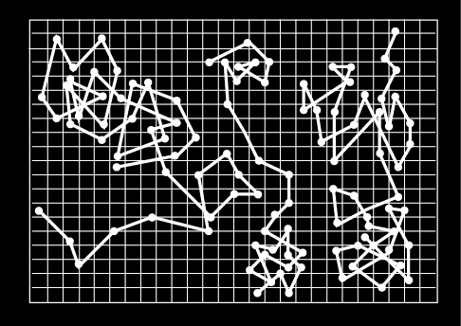
热现象、热运动
热现象：物质的物理性质(P、V)随温度变化的现象.
热运动：宏观物体中的每一个分子（原子）都在作永不停息的无规则运动，它是由大量微观粒子所组成的宏观物体的基本运动形式。特点：偶然性和无序性；
热运动
机械运动

Slide 5
研究热运动规律的方法
气体动理论 —— 对热运动的微观描述
热力学 —— 对热运动的宏观描述

Slide 6
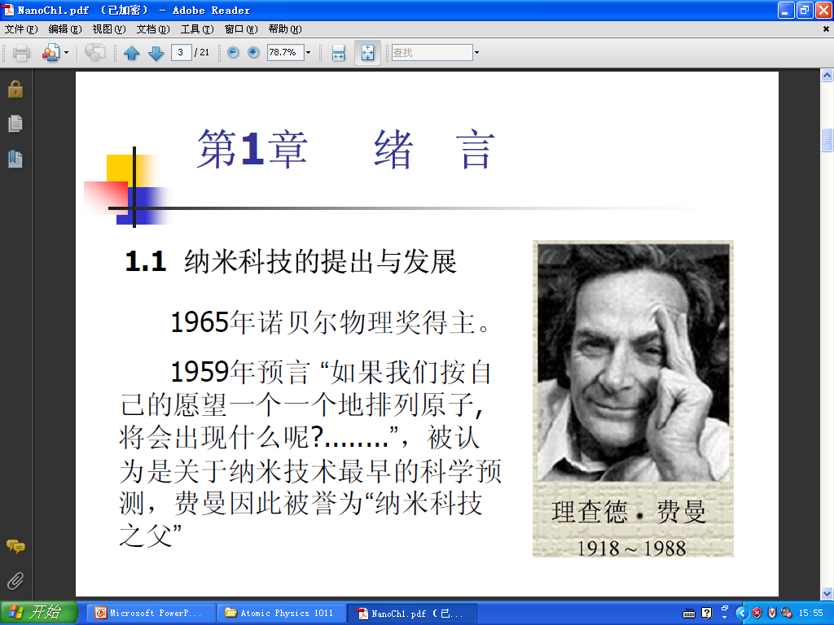
理查德 费曼

Slide 7
理查德 费曼
(1918～1988), 1965年因量子电动力学贡献与施温格(Julian. Schwinger), 朝永振一郎获得诺贝尔物理学奖；1986年，费曼受委托调查“挑战者号”航天飞机失事事件
原子假说
最少的词汇包含最多的信息——万物都由原子构成，原子是一些小粒子，它们永不停息地四下运动，当它们分开一个小距离时相互吸引，而被挤到一堆时则相互排斥

Slide 8
原子概念的提出
远在两千多年前，古希腊哲学家德漠克利特 （Democritus)提出“原子”这 个概念，意思是 “不可分割的”，并 把它作为物质的最小单元;
19世纪初期，道尔顿(J.Dalton)提出原子学说
现在原子的概念，基本沿用道尔顿的学说
原子是化学反应中不可分割的微粒

Slide 9


道尔顿(J.Dalton)提出的原子学说：
一定质量的某种元素，由极大数目的该元素的原子构成。
每种元素的原子，都具有相同的质量，不同元素的原子，质量各不相同。
两种可以化合的元素，它们的原子可能按几种比率化合成几种化合物的分子。

Slide 10
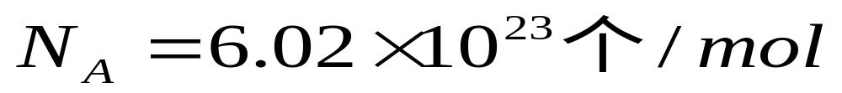
分子运动的基本概念
1. 实验表明：1mol的任何物质所含有的分子数目相同，且为阿伏加德罗常数：
2. 根据结构，分子可分为三类：
-----单原子分子：惰性气体，He、Ne、Ar、Kr、Xe
-----双原子分子：H₂、N₂、O₂、 （线型分子 CO₂ ）
-----多原子分子：H₂O、CH₄

Slide 11


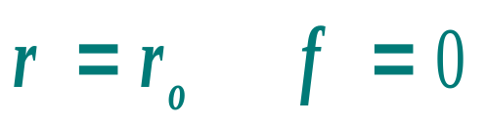



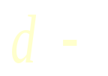



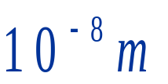
3. 分子间既有引力作用，
又有斥力作用
r
平衡位置
斥力起主要作用
v₁₂
v₁₂=0
r
分子有效直径
d
引力起主要作用
R—分子有效作用半径
分子力是短程力！

Slide 12
气体分子的热运动
无序性是气体分子热运动的基本特性
系统内每个分子都在作永不停止的无规则热运动，气体分子力很小；
分子间的碰撞极其频繁，速度瞬息万变、具有偶然性，分子间的能量交换也是极其频繁的，从而气体内各部分的温度、压强趋于相等。

Slide 13
气体动理论的基本观点
1)、宏观物体由大量粒子（分子、原子等）组成，分子之间存在一定的空隙。
2)、分子在永不停息地作无序热运动，
其剧烈程度和温度有关。
3)、分子间存在的相互作用力 ___ 分子力。

Slide 14

微观量、宏观量
微观量: 描述个别分子运动状态的物理量(不可直接测量)，如分子的m ， 等.
宏观量: 描述大量分子集体特征的物理量(可直接测量), 如 p，V，T 等.
统计平均
微观量
宏观量

Slide 15

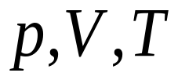
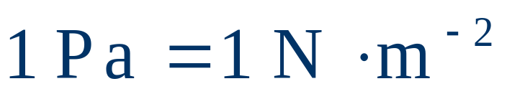
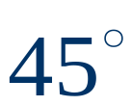






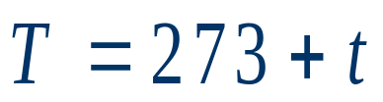
气体的物态参量
1 压强 ： 力学描述
单位:
标准大气压: 纬度海平面处, 时的大气压.
单位:
2 体积 : 几何描述
3 温度 : 热学描述
单位: (开尔文).

Slide 16


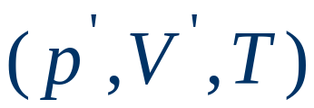

平衡态
一定量的气体，在不受外界的影响下，经过一定的时间，系统达到一个稳定的 宏观性质不随时间变化的状态称为平衡态.
对于处在平衡态的气体状态可以用一组
P , V, T 值来表示。
平衡态可以在P-V图上用一个
确定的点来表示。

Slide 17
理想气体
理想气体宏观定义:
遵守三个实验定律的气体.
一般气体在温度不太低、压强不太大时，都可
近似 当作理想气体。

Slide 18
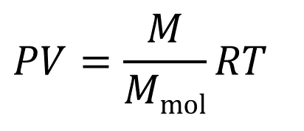
T不变
玻—马定律
PV=常数
理想气体状态方程
P不变
盖—吕萨克定律
V/T=常数
V不变
查理定律
P/T=常数
M为气体的质量，
M_{mol}为气体的摩尔质量。
R＝8.31 J/(mol·K)为摩尔气体常量。

Slide 19
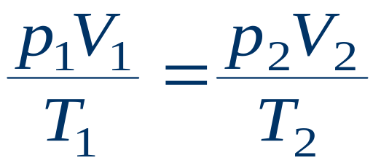
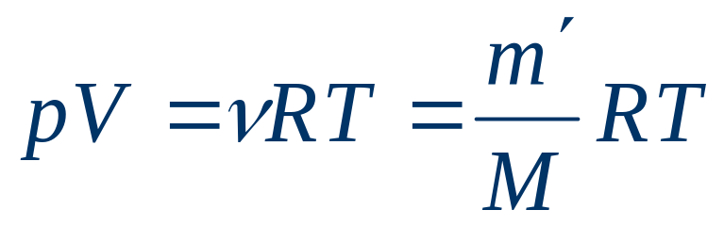
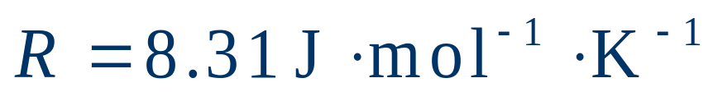
理想气体物态方程一
物态方程: 理想气体平衡态宏观参量间的函数关系 .
对一定质量的同种气体
理想气体物态方程一
摩尔气体常量

Slide 20
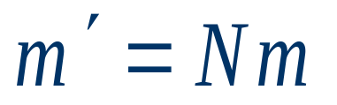

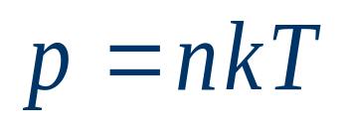
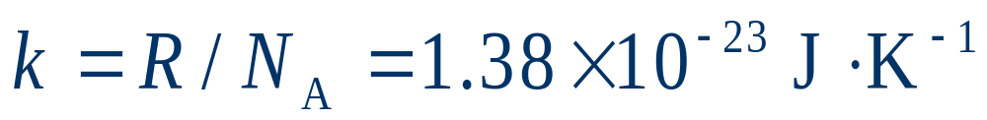
理想气体物态方程二
理想气体物态方程二
阿佛加德罗定律
k 称为玻耳兹曼常量.
n =N/V，为气体分子数密度.

Slide 21
热力学第零定律
在没有做功的情况下，若两个物体在相互接触的过程中，有能量从一个物体传递给另一个物体，那么我们就说这两个物体之间有温差，当两个物体之间停止了能量传递后，它们就达到了热平衡，这时，它们的温度相等。
如果物体A和B分别与物体C处于热平衡的状态，那么A和B之间也处于热平衡.
热力学第零定律：

Slide 22
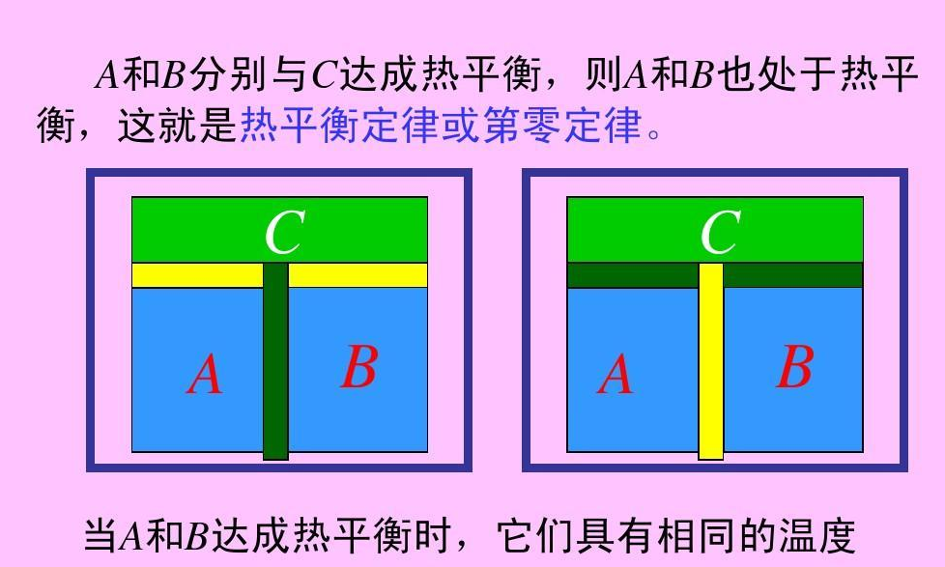
1931年，英国物理学家拉尔夫∙福勒首先提出

Slide 23
热运动与宏观机械运动的区别
有一瓶处于平衡态的理想气体（温度不太高、压强不太大），装载在时速为60km/小时的汽车上，瓶内气体分子的平均速率是否增大？为什么？
如何才能使瓶内气体分子的平均速率增大？

